Slide 1
北方网校变现思路
—孟少军

Slide 2
商业化—OTO商业模式
线上成交 线下转化
网络营销
信息推送
支付环节
资源整合
实体校区
北方网校
OTO平台
目标用户
信息反馈
信息反馈
改善服务和产品
OTO商业闭环

Slide 3
人群画像分析
选行业/学校,应往届毕业生
校友会
汽修厂/4S店（维修工）
人群画像
北方在校生
公办汽车系教师
公办汽车系学生

Slide 4


目的
2、辅助招生（二次变现）
3、降本增效（师资成本、公开课）
1、创收（课程）

Slide 5
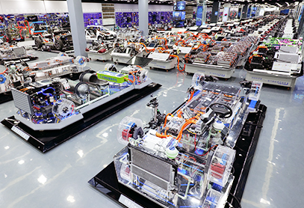
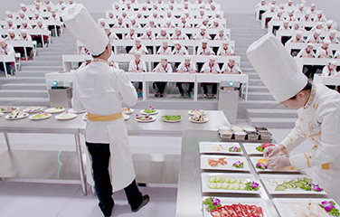

课程体系与架构
课程体系与架构
汽车、烹饪、计算机

Slide 6



如何落地
市场学生
线上方式，内容新颖
好玩有趣，实用技巧
校友会
有情怀，感恩北方，有群众基础
疑难杂症，故障案例分析，资源整合
汽修厂修理工
扫街，线下。无基础造梦，有基础欲望
市场学生
北方在校生
校友会
公办汽车系师生
公办汽车类师生
汽修厂修理工
提升NEW知识，无人驾驶
通俗易懂，一条龙（就业）
北方在校生
部分课程转移网课
节约人力

Slide 7

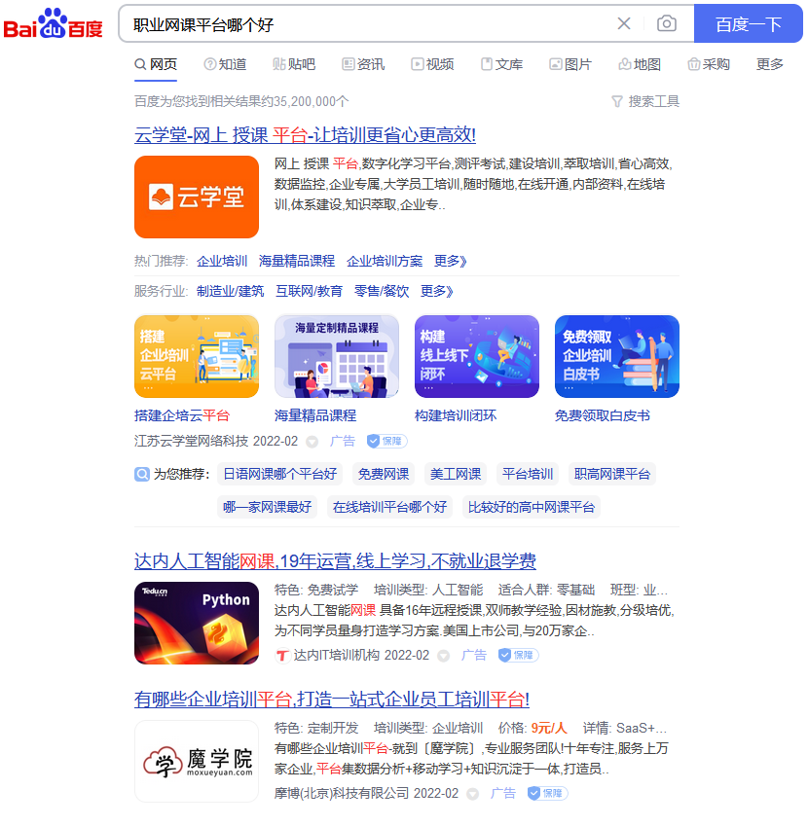
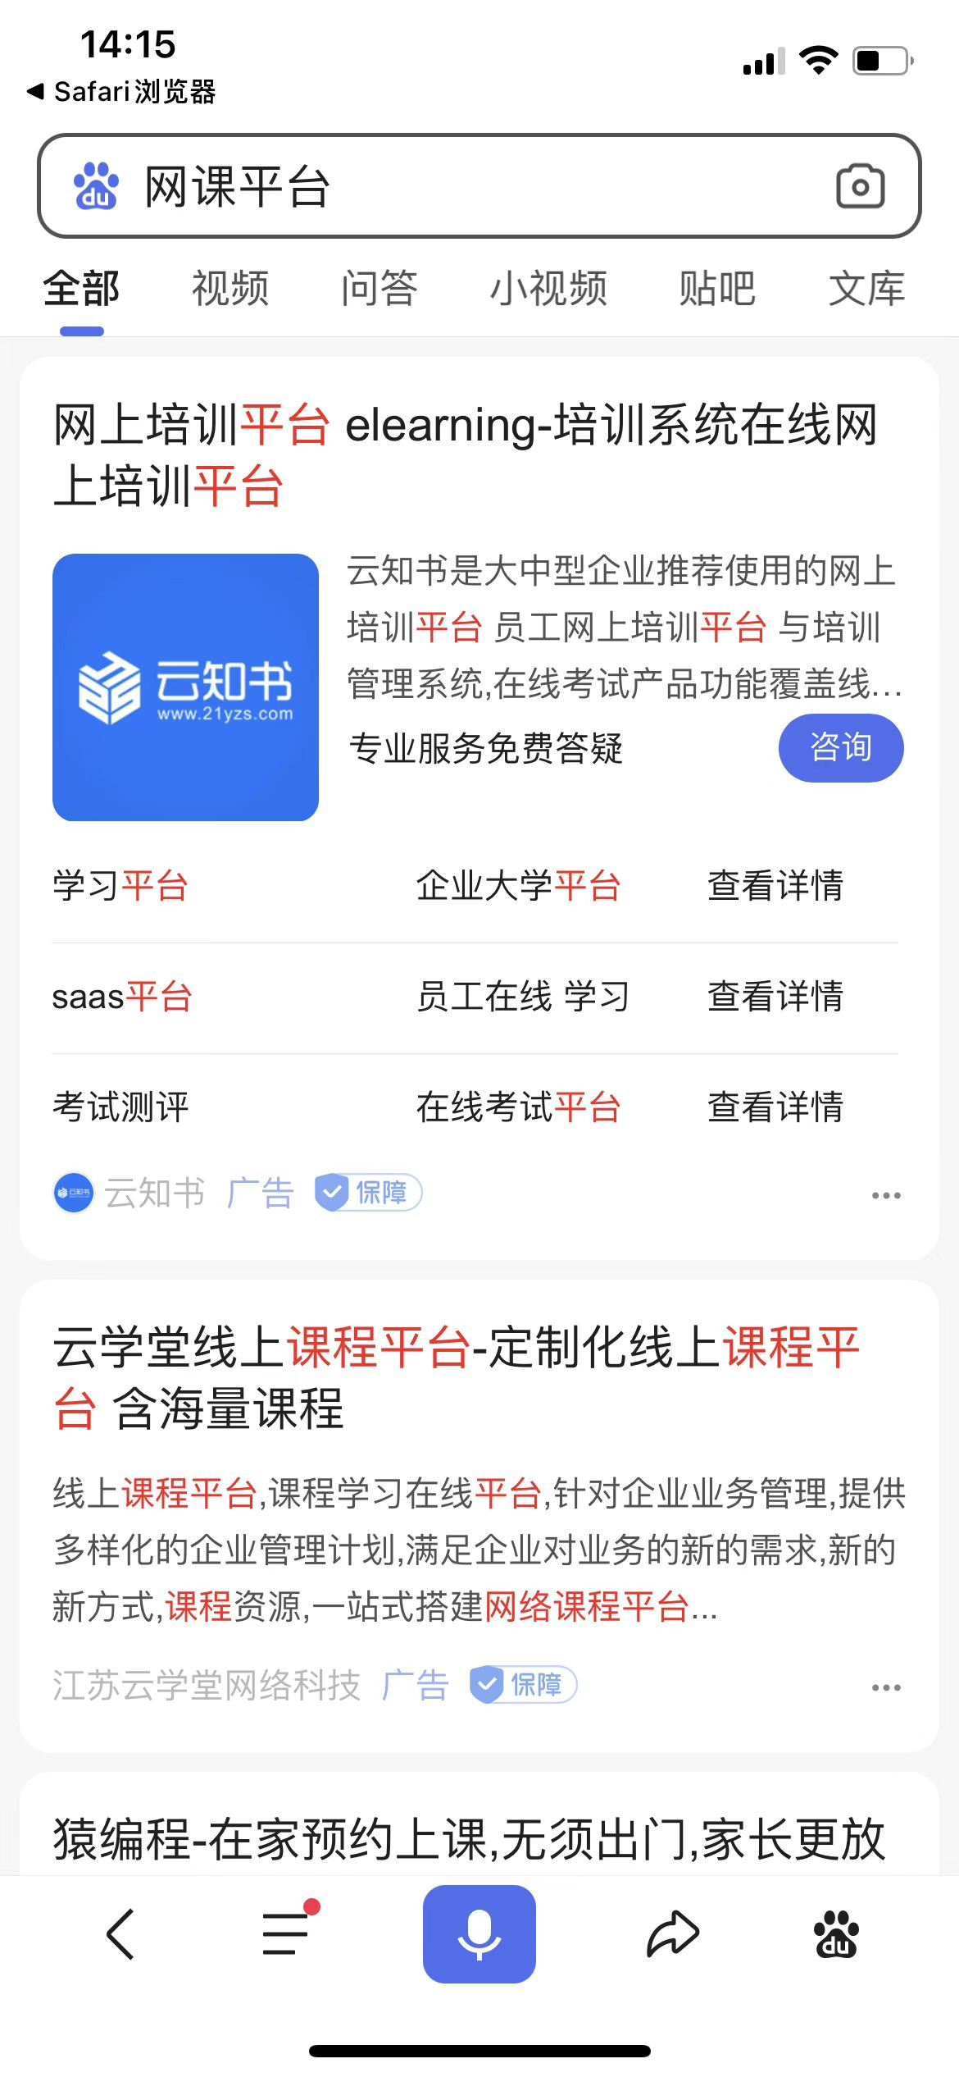
网课商业化变现渠道—搜索
搜索推广渠道
搜索推广渠道WAP

Slide 8
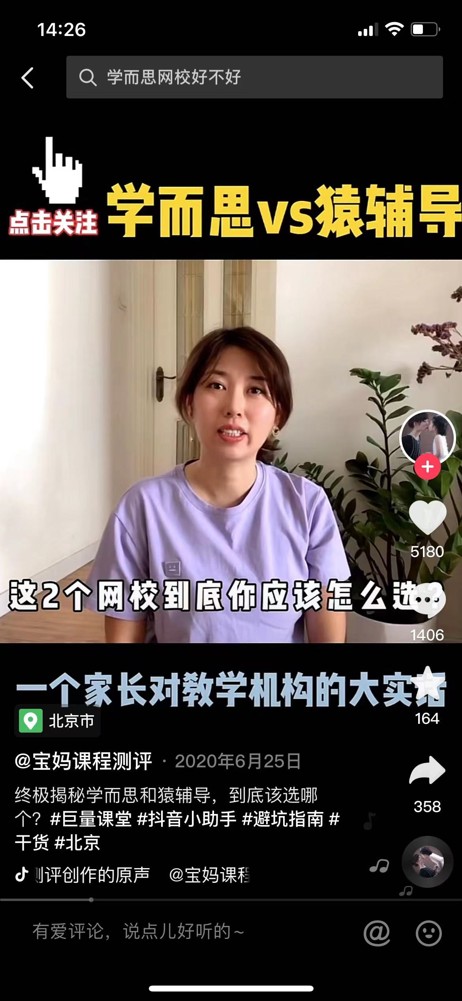
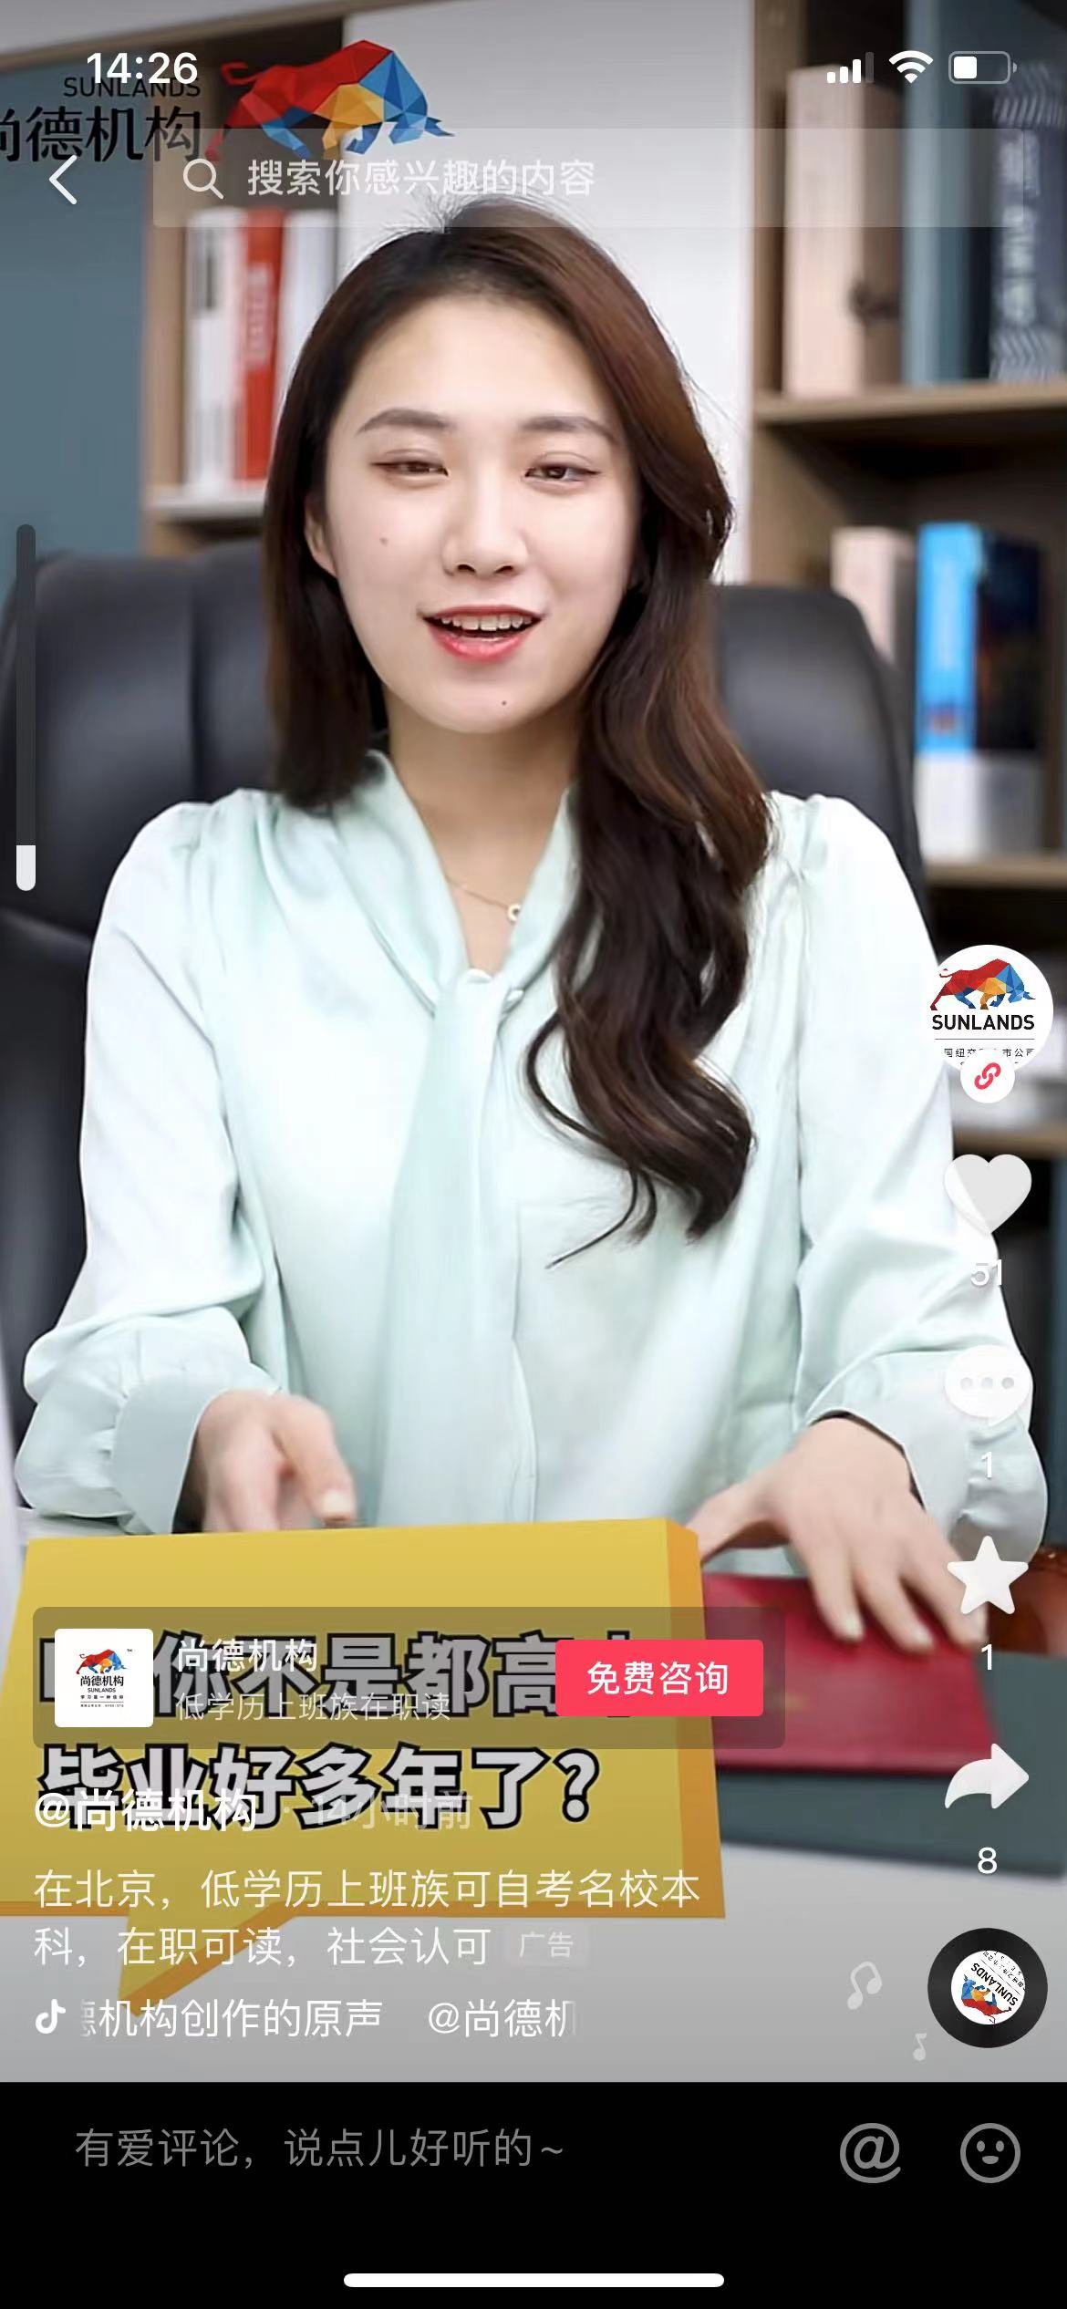
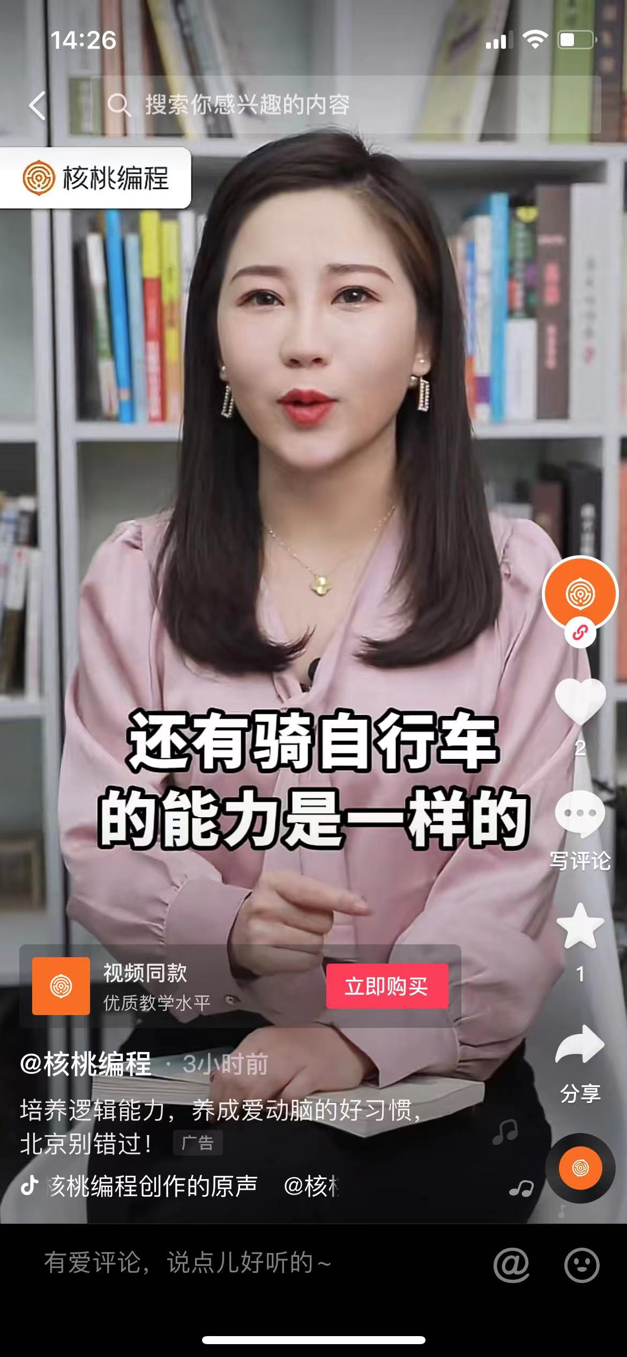
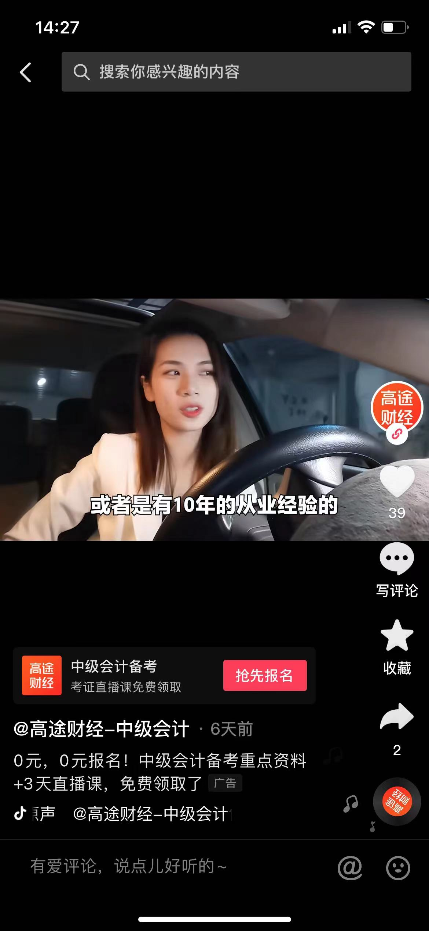
网课商业化变现渠道—抖音快手

Slide 9
Thanks

